Slide 1
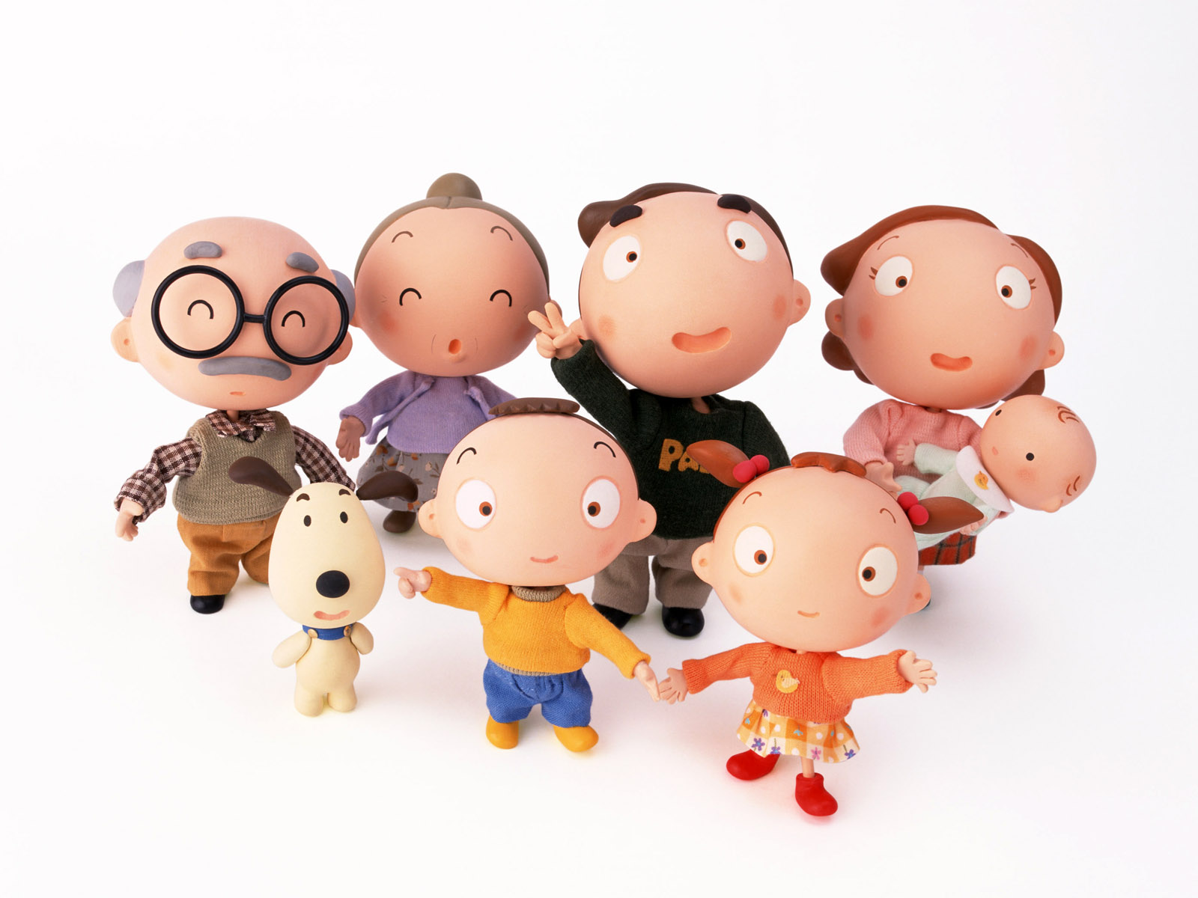
DESAFIOS DAS FAMÍLIAS EM TEMPOS MODERNOS
Eclesiastes 4.7-12

Slide 2
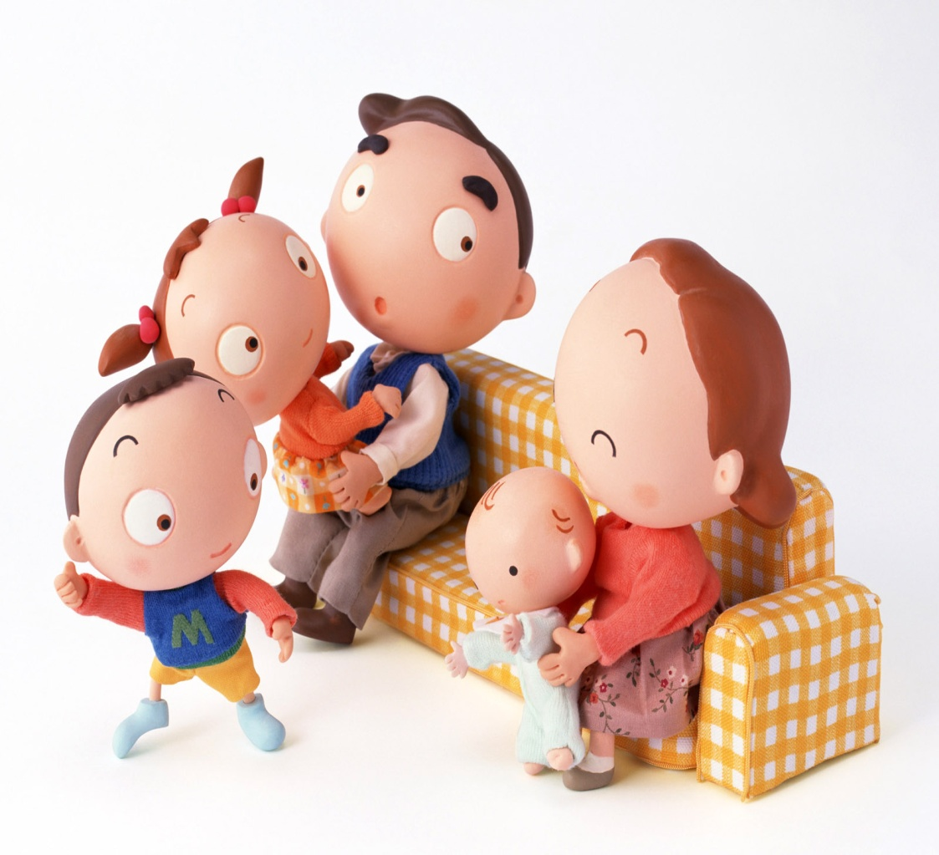
AS FAMÍLIAS SEMPRE ENFRENTARAM DESAFIOS...
... Mas os dias atuais têm acrescentado problemas bem específicos que a família precisa solucionar.

Slide 4
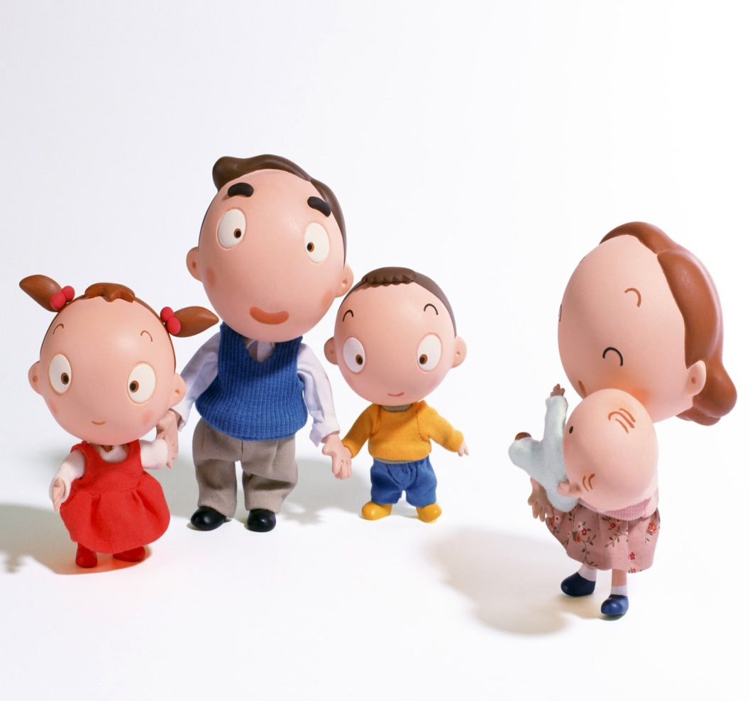
1) O DESAFIO DE PROPORCIONAR UMA SENSAÇÃO DE PLENITUDE
Ec. 4:7,8
Sucesso sem família é ilusão. Em casa nos realizamos: somos reis, rainhas e príncipes!

Slide 5
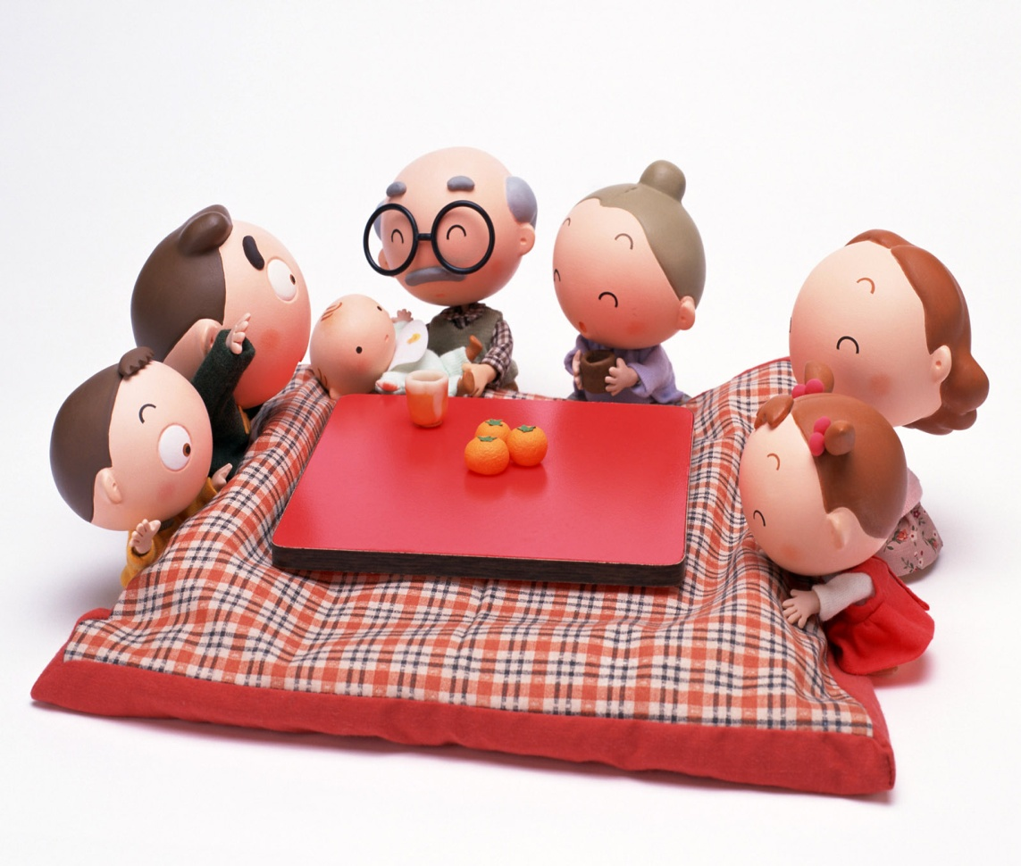
2) O DESAFIO DE PROPORCIONAR GANHOS SIGNIFICATIVOS
Ec. 4.9
Em sua casa prevalece o ganhar-perder, o perder-ganhar, o perder-perder ou o ganhar-ganhar?

Slide 6
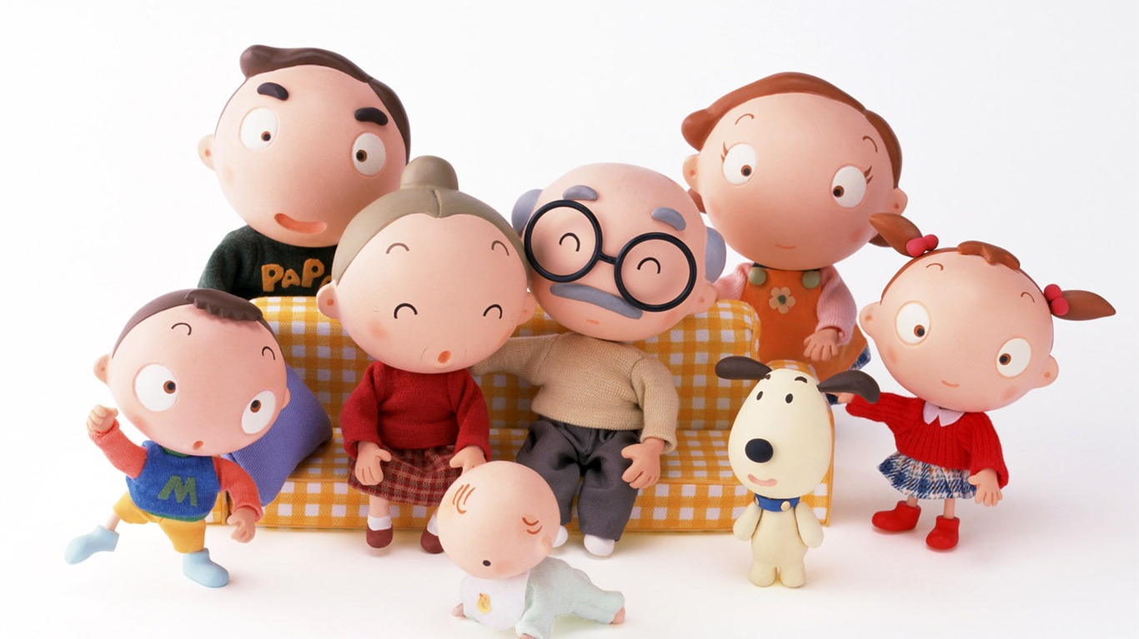
3) O DESAFIO DE PROPORCIONAR APOIO A TODOS OS MEMBROS
Ec. 4:10
A vida é feita de tropeços. Em casa encontramos uma mão estendida, e não um dedo apontado!

Slide 7
4) O DESAFIO DE PROPORCIONAR CALOR HUMANO
Ec. 4:11
Em uma época de tanta frieza emocional, nosso lar deve ser um espaço de amor, afeto e cuidado.

Slide 8
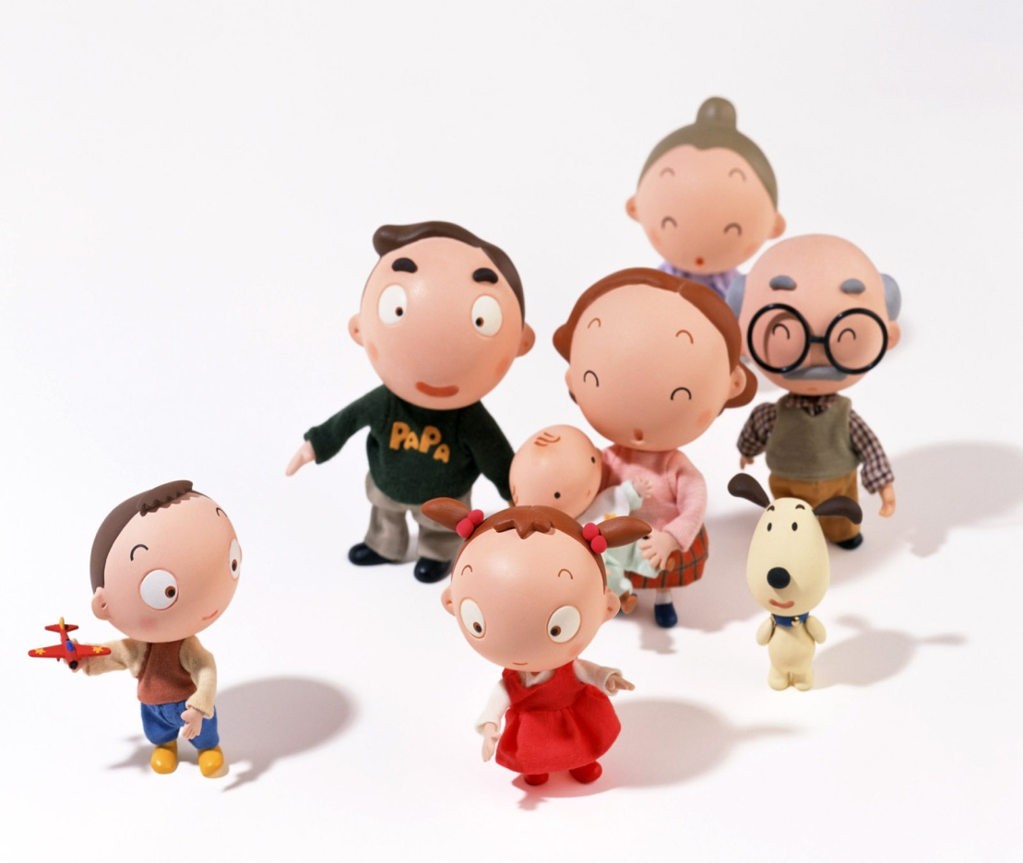
5) O DESAFIO DE PROPORCIONAR SEGURANÇA
Ec. 4:12
Precisamos estar dispostos a lutar uns pelos outros, defendendo a família de todos os ataques.

Slide 9
VOCÊ E SUA FAMÍLIA ESTÃO DISPOSTOS A ENCARAR O DESAFIO?
Vão precisar de um cordão de três dobras!

